Slide 1

KT AIVLE School
2차 미니프로젝트_조별 발표 템플릿
DX 4반 14조
Let’s make it possible

Slide 2
가설 수립
가설 1. 수요과다가설 :
승·하차평균승객수가 많은 자치구에는 버스 노선이 부족하다.
가설 2. 고정 수요가설 :
고정이동이 많은 자치구에는 버스 노선이 부족하다.
가설 3. 요식업 이동인구 가설:
커피, 식당 사업체가 많으면 버스 노선이 부족하다.

Slide 3
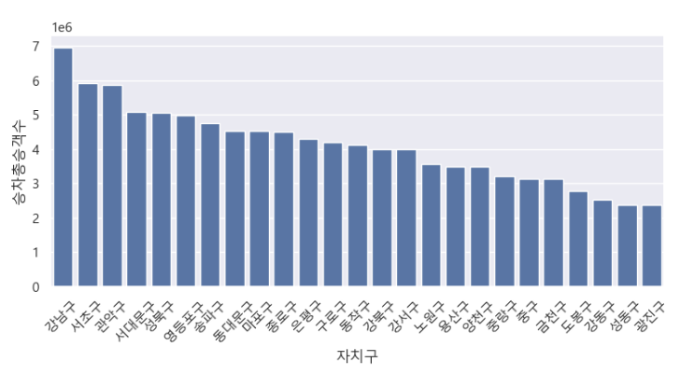
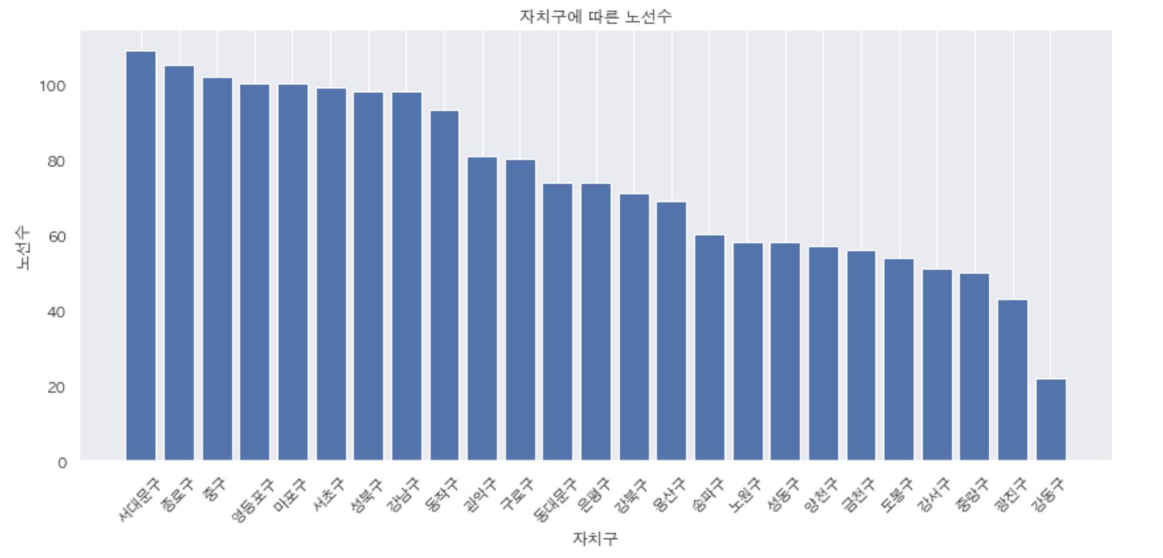
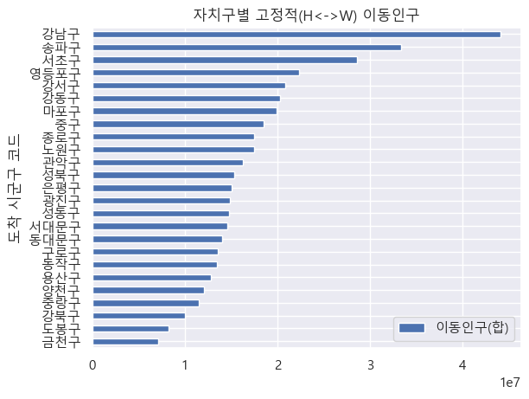
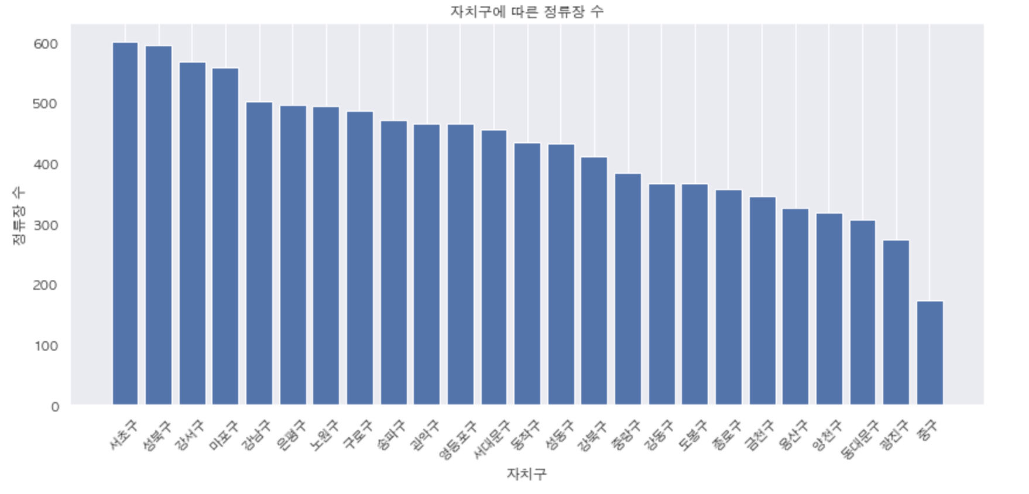
단변량 분석
총 승하차인구수
자치구별 노선수
자치구 정기적 이동(HW) 인구 수
자치구별 정류장수
Notes:
(승차인구수 + 하차인구수)

Slide 4
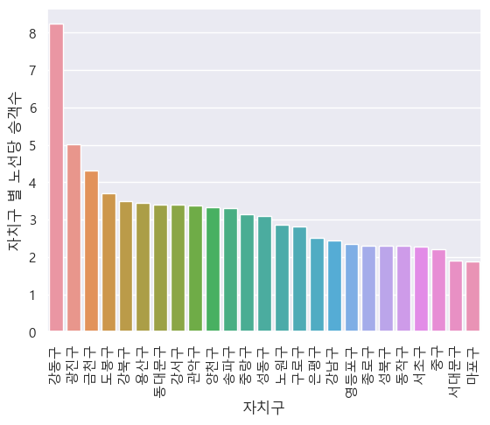
가설1. 수요 과다 해소
승·하차평균승객수가 많은 자치구에는 버스 노선이 부족하다.
[전제 조건]
승하차 승객수가 많은 지역에는 버스 노선이 충분해야 한다
노선 수당 승하차 승객 수가 많다면, 교통 혼잡도
및 교통체증의 원인이 된다.
강동구가 다른 자치구에 비해
압도적으로 높은 비율을 보임
=> 이용승객 대비 노선수가 부족하다

Slide 5
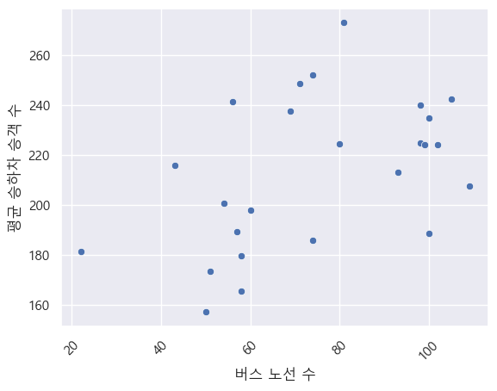

이변량 분석
[가설 검정]
H0: 평균 승하차 승객수와 버스 노선수는 관련이 없다
H1:평균 승하차 승객수와 버스 노선수는 관련있다
Insight
* 노선 당 승객수가 크다는 것은 버스 이용객 대비
노선수가 부족함을 의미함
특히 강동구의 경우 노선당 승객수 비율이 압도적으로
큰 것을 볼 수있음
=> 노선을 추가 개설하여 수요 과잉을 해소해야함

Slide 6
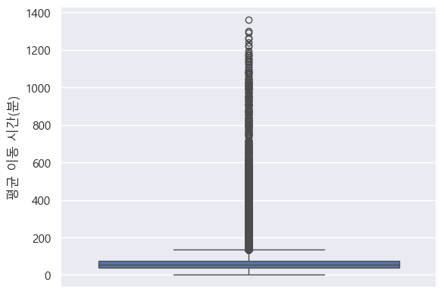
가설2. 고정 수요에 따른 교통 개선
고정이동이 많은 자치구에는 버스 노선이 부족하다.
전제 조건
이동 유형 중 ‘HW’, ‘WH’ 이동유형을 고정적 이동 행태로 가정한다.
이동 시간이 200분 이상인 데이터는 출퇴근 이동이 아닌 것으로 가정한다.
<이동시간 데이터>
데이터 분석
고정적 수요가 예상되는 자치구에 추가적인 버스 노선 설치가 필요될 것으로 예상된다.
따라서 고정적 이동 인구 수와 노선 수 간 상관관계를 분석하고 버스 추가 설치 여부를 결정
<고정이동 인구 수 데이터>

Slide 7
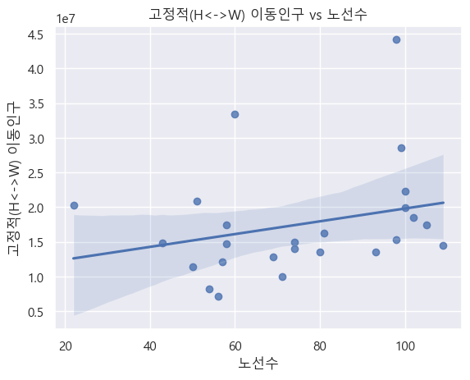
이변량 분석
[1. 가설 검정]
H0: 고정적 이동인구와 버스 노선수는 관련이 없다.
H1: 고정적 이동인구와 버스 노선수는 관련있다.
상관계수 : 0.26761727919127526
p-value : 0.19589908377102686
상관계수 : 0.2 초과, 0.5 이하
p-value : 0.05 초과
=> p-value가 0.05 이상이므로 두 변수간에 관계가 없다.
=> 즉, 대립가설 파기

Slide 8
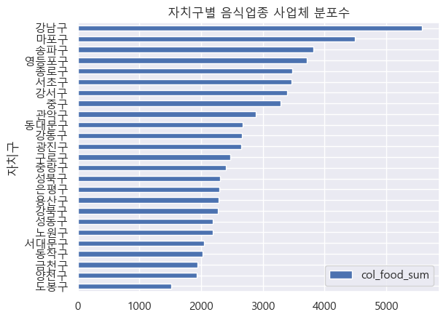
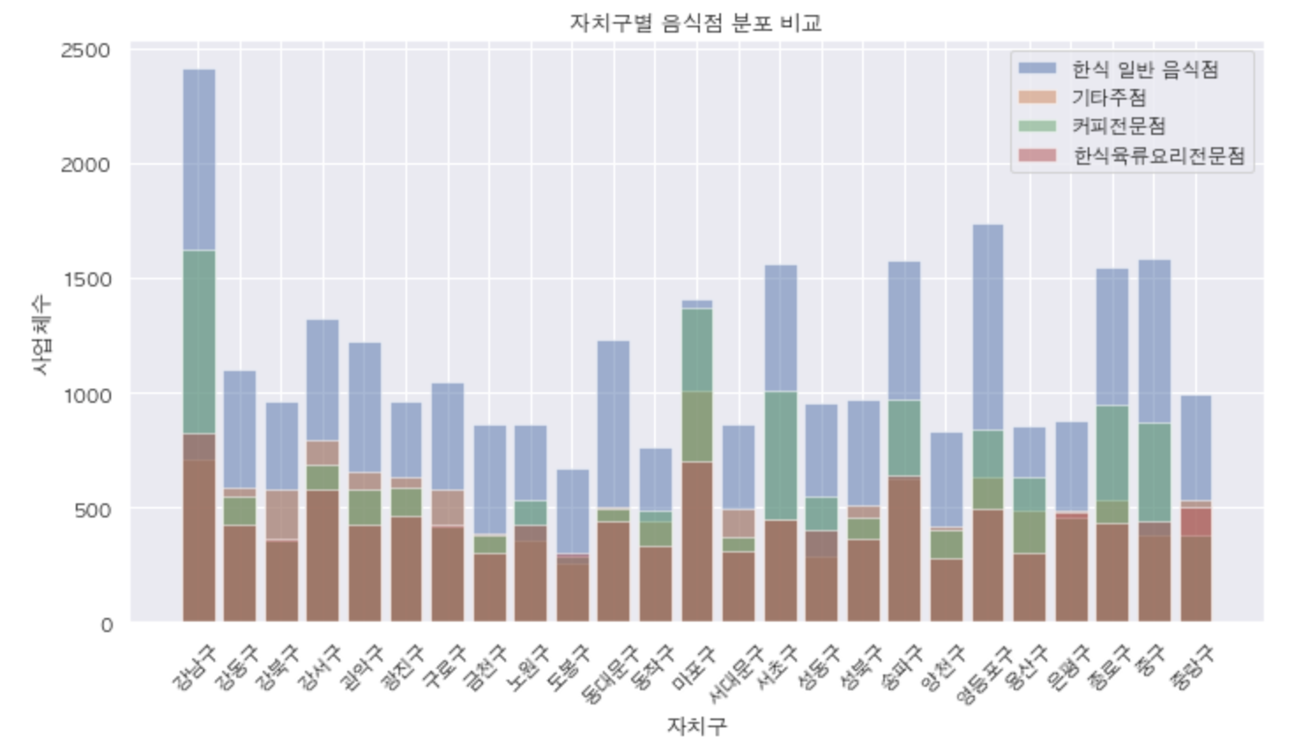
가설3. 경제 활성 지역의 교통 개선
커피, 식당 사업체가 많으면 버스 노선이 부족하다.
강남구의 경우 자치구별
커피 및 식당 점포가 눈에 띄게 많음

Slide 9
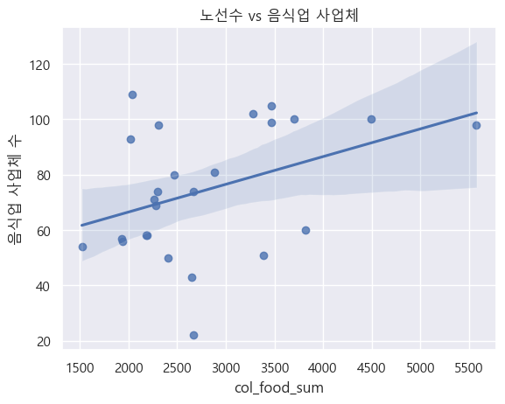
이변량 분석
[1. 가설 검정]
H0: 요식업 사업체와 버스 노선수는 관련이 없다.
H1:요식업 사업체와 버스 노선수는 관련있다.
상관계수 : 0.39481075280102335
p-value : 0.050799253117721606
상관계수 : 0.2 초과, 0.5 이하
p-value : 0.05 초과
=> p-value가 0.05 이상이므로,
두 변수간에 관계가 없다.
=> 즉, 대립가설 파기

Slide 10
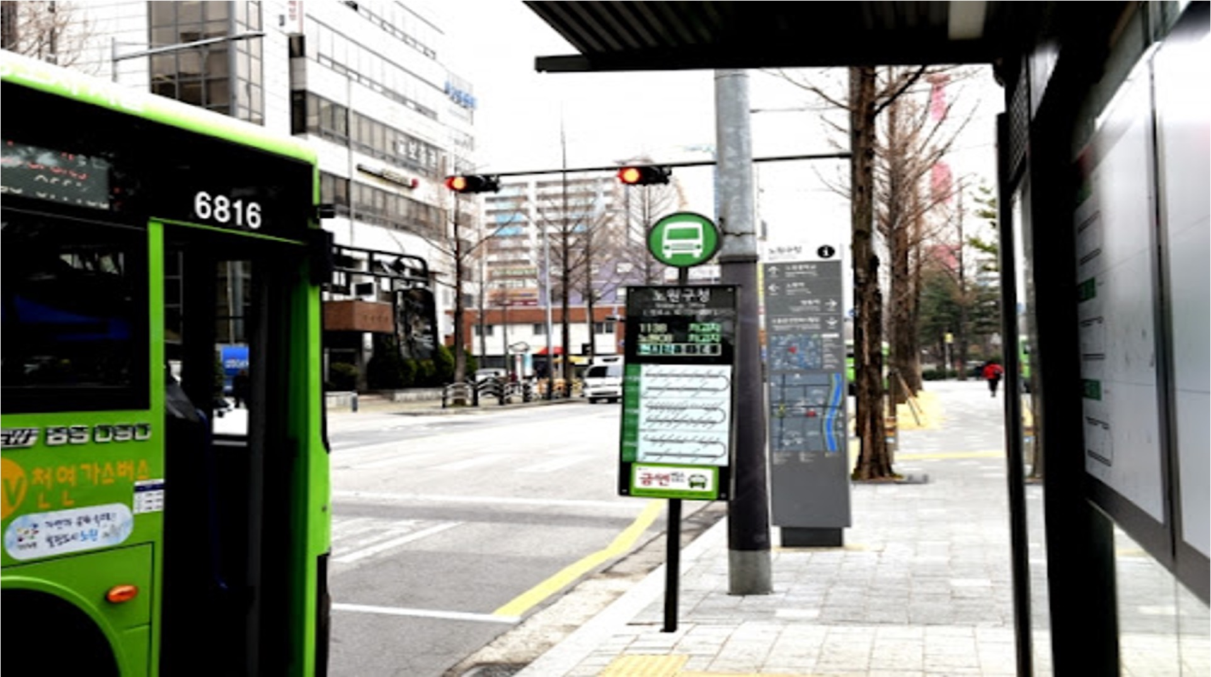

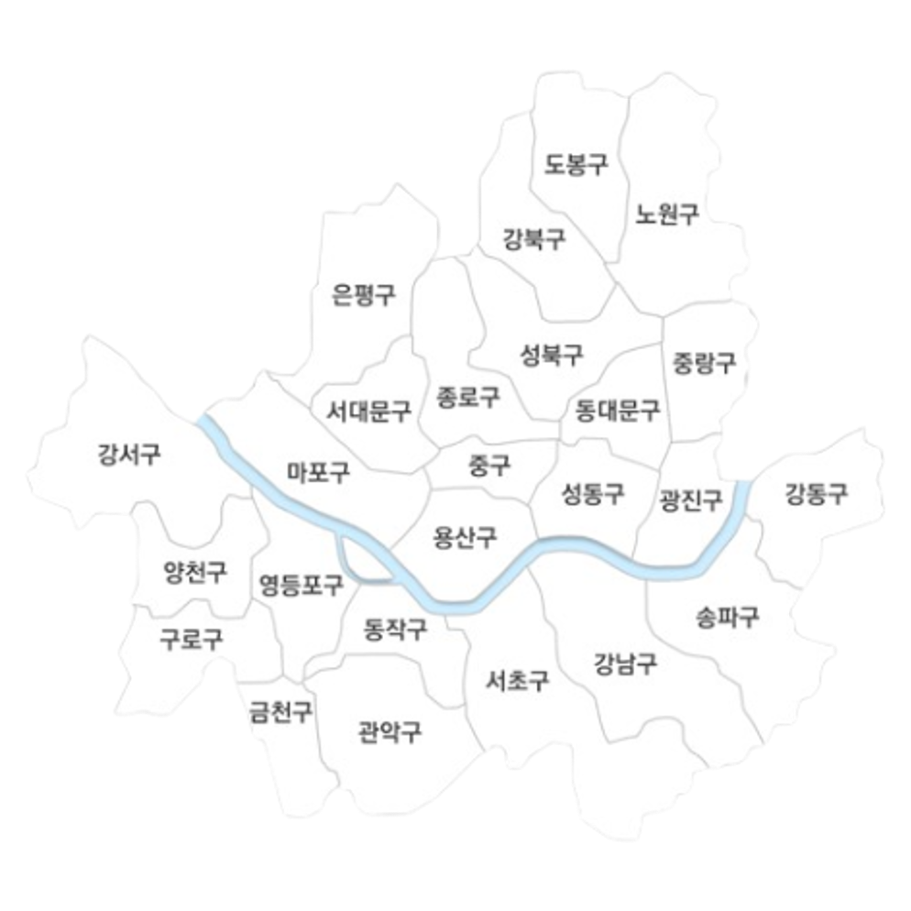
결 론: 서울시 버스 노선 추가 설치 선정
강동구에 버스 시설의 추가가 가장 필요합니다.

